Slide 1
卒業研究進捗報告
13x3015
岡本啓吾

Slide 2
温度調整アルゴリズム
①レプリカごとのコスト確率分布の推定
②2つのレプリカのコスト確率分布の重なり率の推定
③温度調整

Slide 3

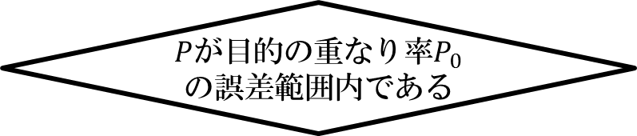


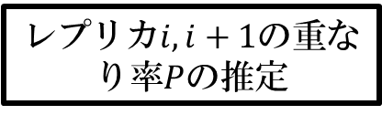
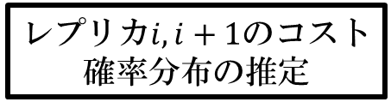

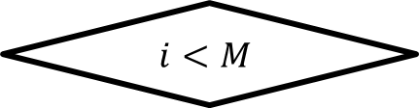
温度調整アルゴリズム
$$i=1$$
レプリカ$i,i+1$のコスト確率分布の推定
温度更新
$$T_{i+1}^{′}=T_{i}+\frac{\left(T_{i+1}−T_{i}\right)\left(μ_{i+1}^{′}−μ_{i}\right)}{μ_{i+1}−μ_{i}}$$
レプリカ$i,i+1$の重なり率$P$の推定
$$i=i+1$$
$P$が目的の重なり率$P_{0}の$誤差範囲内である
Yes
$$i<M$$
Yes
No
No
$μ_{i+1}$を$Δx$だけ変化
温度調整終了

Slide 4
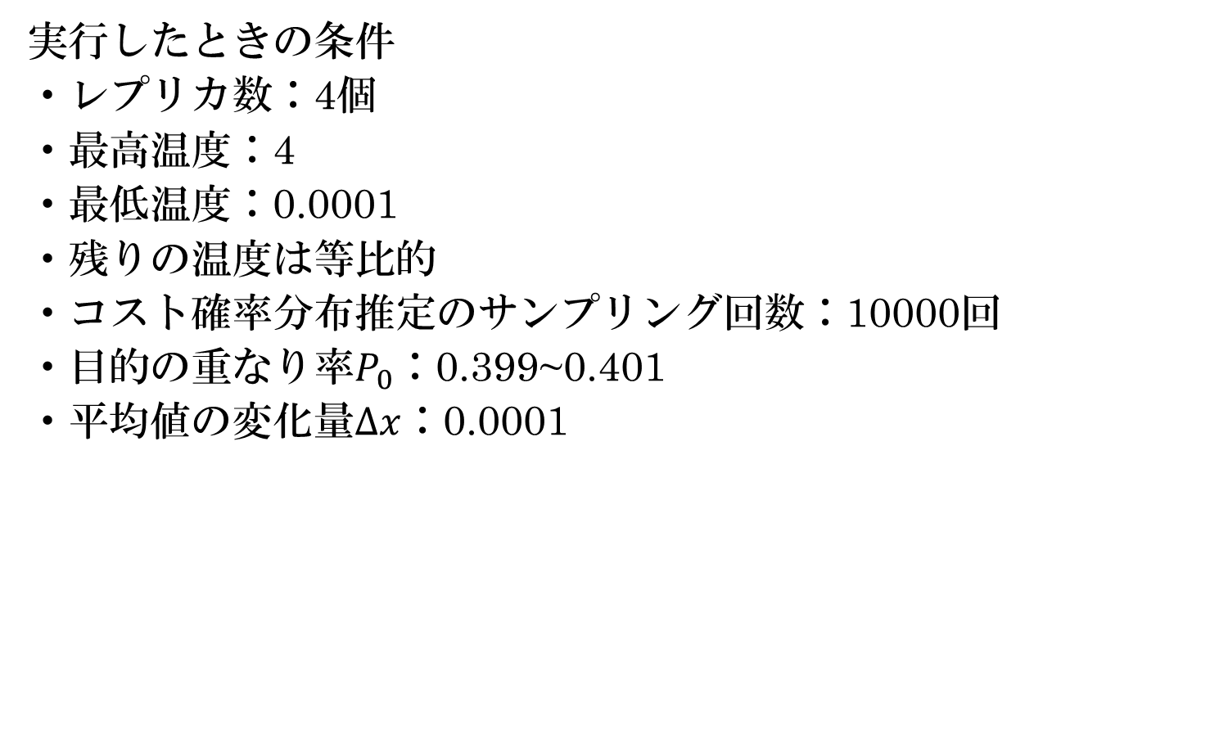
温度調整アルゴリズム
実行したときの条件
・レプリカ数：4個
・最高温度：4
・最低温度：0.0001
・残りの温度は等比的
・コスト確率分布推定のサンプリング回数：10000回
・目的の重なり率$P_{0}$：0.399~0.401
・平均値の変化量$Δx$：0.0001

Slide 5
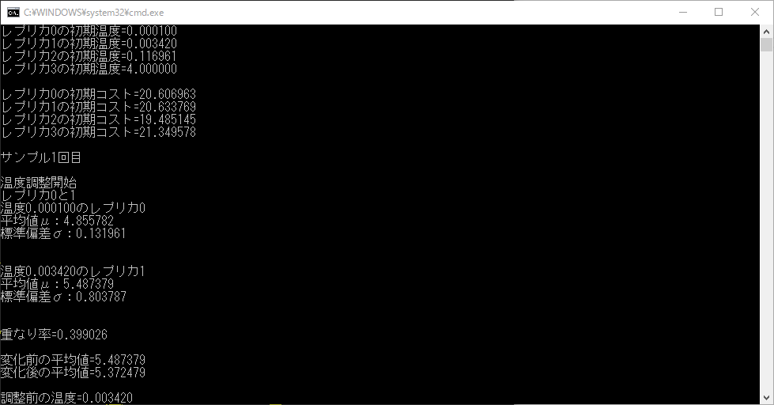
温度調整アルゴリズム
実行結果
レプリカごとの初期温度、初期解コスト

Slide 6
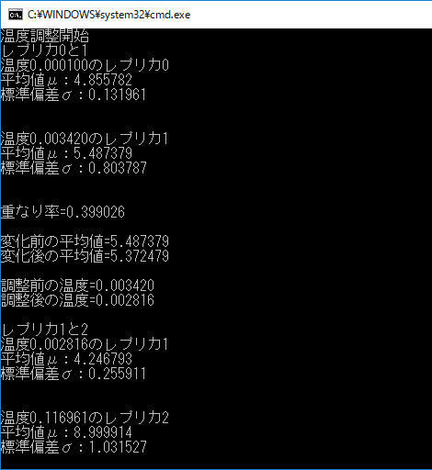
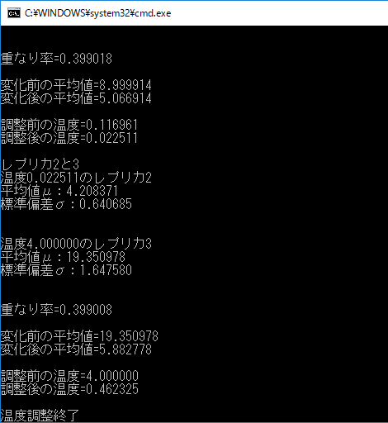
温度調整アルゴリズム
実行結果
レプリカごとの平均値、標準偏差、2つのレプリカの最終的な重なり率、調整前と後の平均値、温度

Slide 7
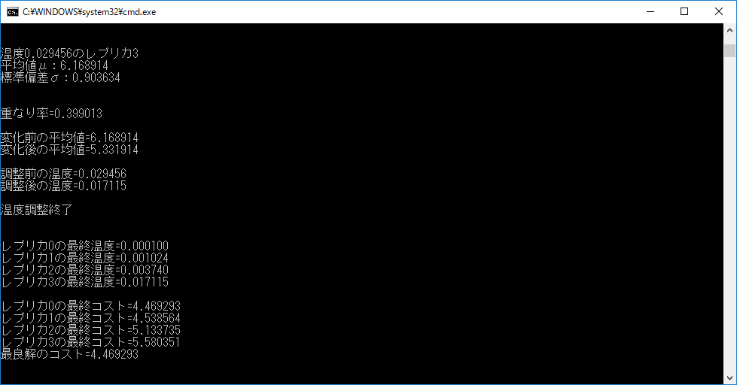
温度調整アルゴリズム
実行結果
レプリカごとの最終温度、最終コスト

Slide 8
今後の予定
・温度やレプリカ数などのパラメータの設定

